Slide 1

Notes:
加分項目 (待補)

Slide 2
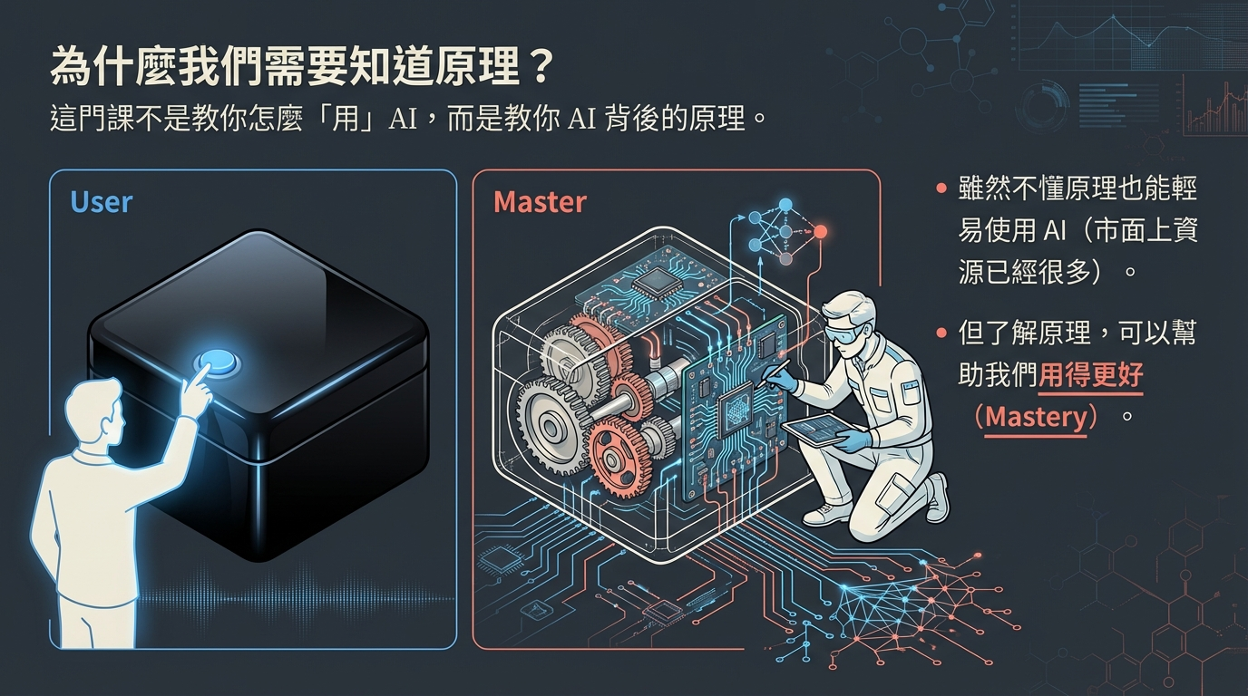

Slide 3
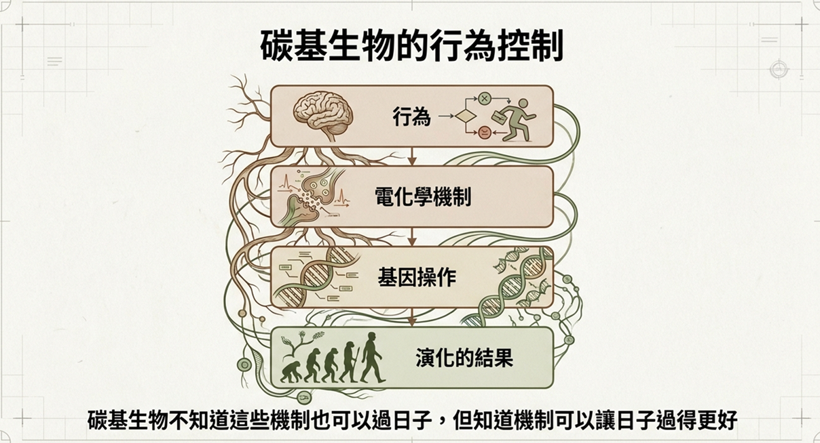

Slide 4
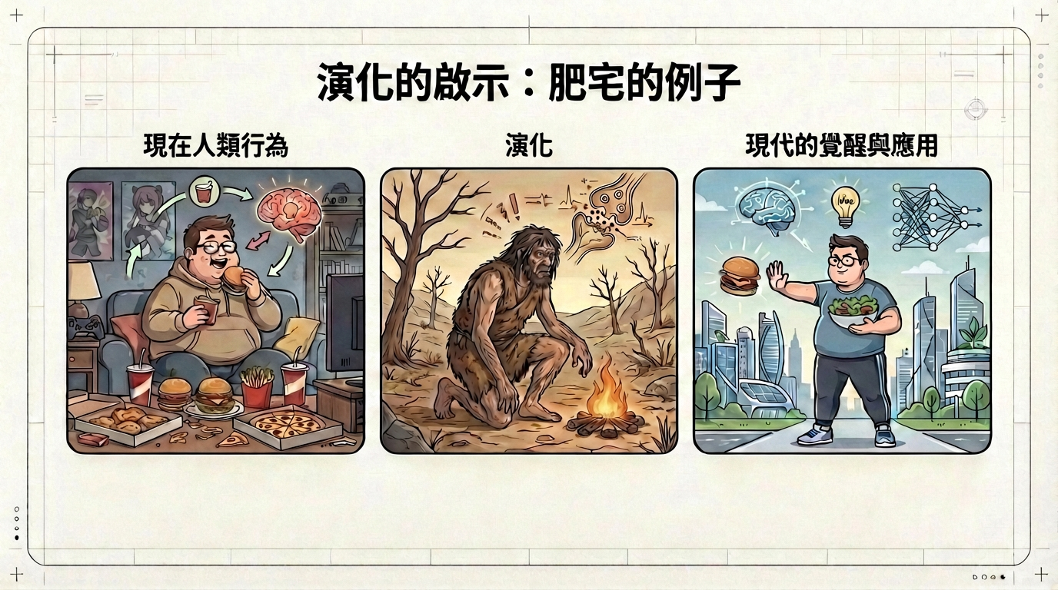

Slide 5
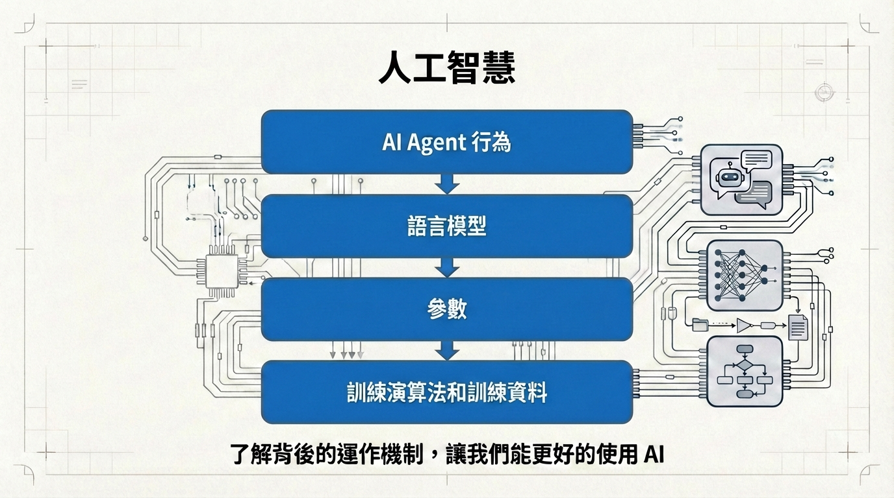

Slide 6
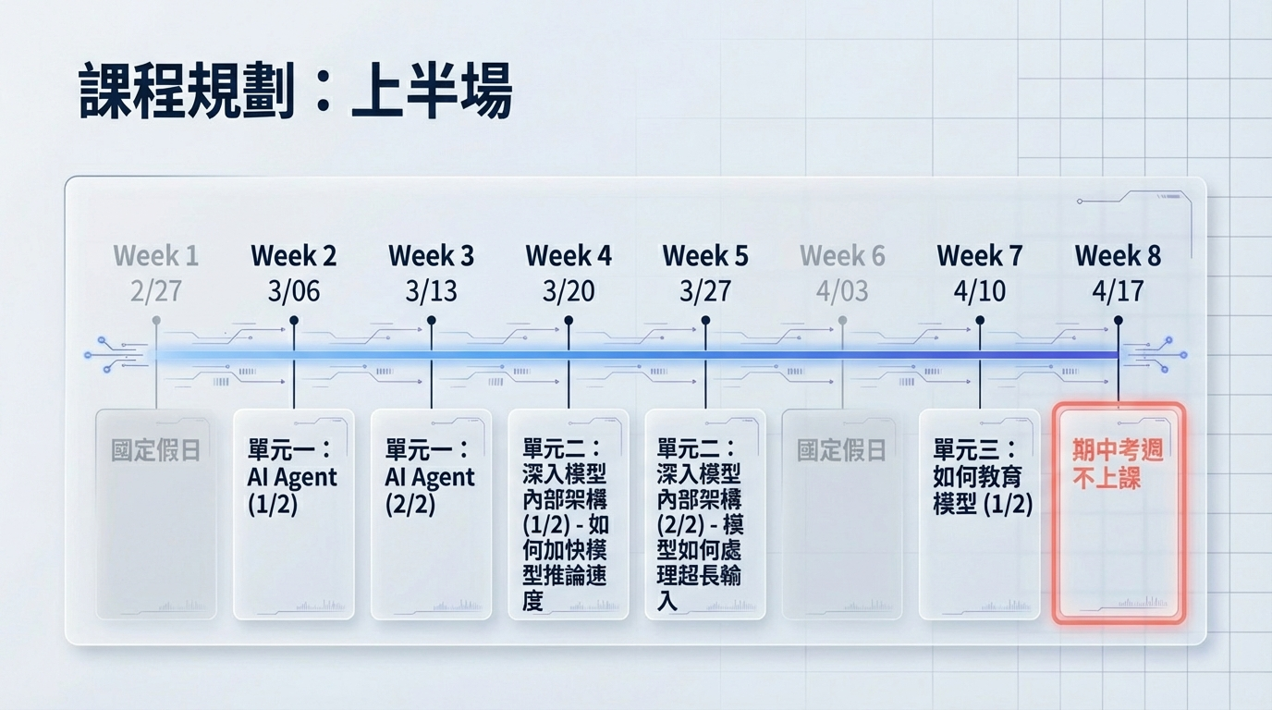

Slide 7
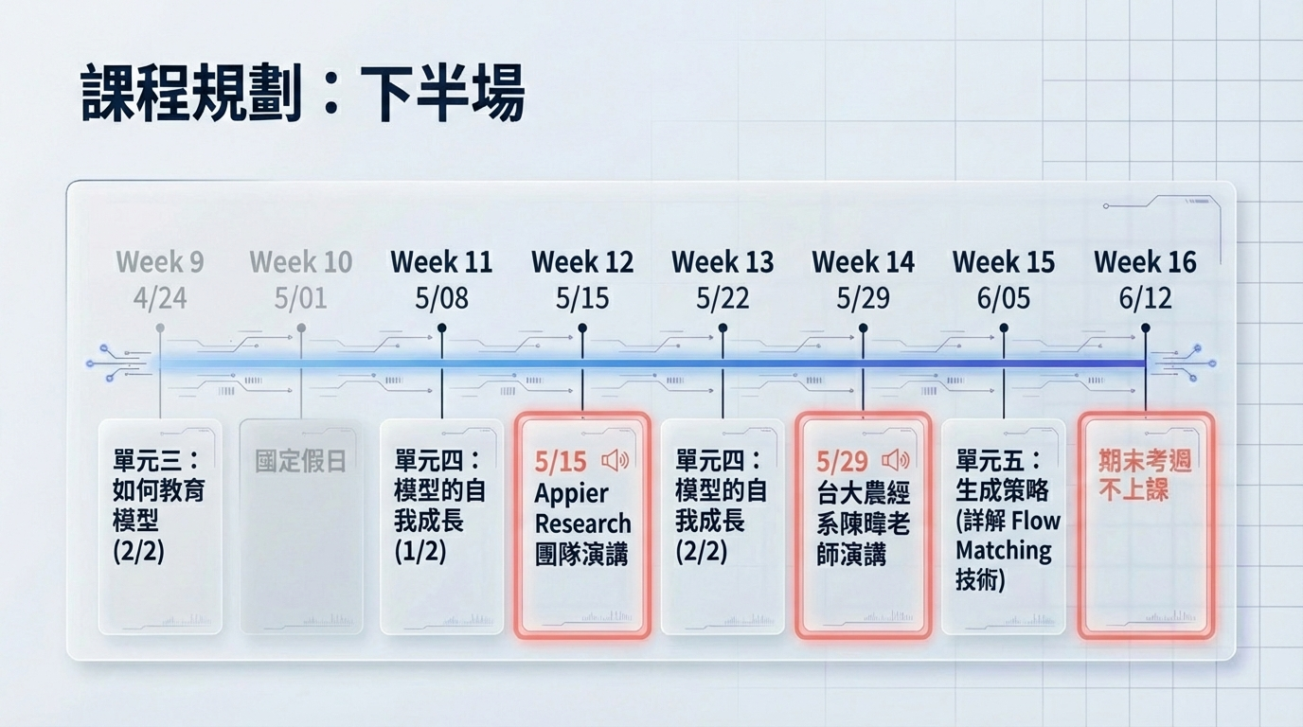

Slide 8
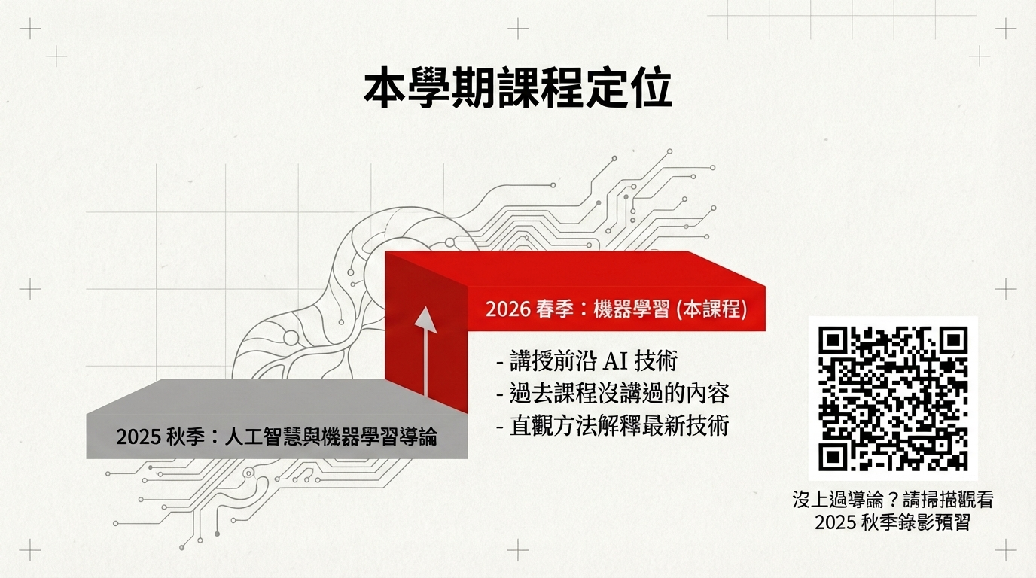

Slide 9
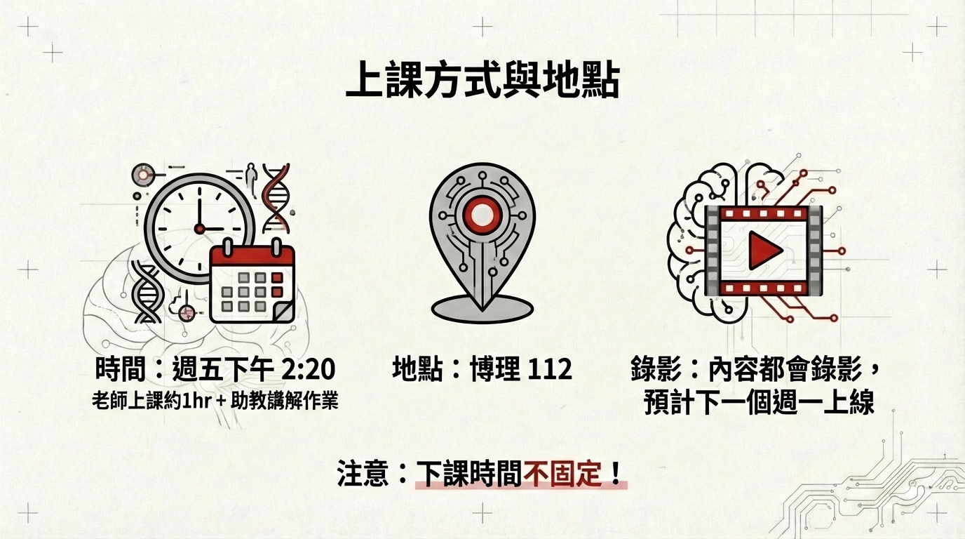

Slide 10
總共有十個作業
 | 公告日期 | 截止日期 | NTU COOL | Judge boi | 訓練模型
作業一 | 03/06 | 03/26 |  | O
作業二 | 03/13 | 04/02 | O | O | O
作業三 | 03/20 | 04/09 | O
作業四 | 03/27 | 04/16 | O | O | O
作業五 | 04/10 | 04/30 |  | O | O
作業六 | 04/24 | 05/14 | O
作業七 | 05/08 | 05/28 | O | O
作業八 | 05/15 | 06/04 | O
作業九 | 05/22 | 06/11 | O |  | O
作業十 | 05/29 | 06/18 |  | O | O
最後一個作業的截止日期是 6/18，因此最快要到 6/22 才能送出成績。如果有合理的理由需要提早知道成績，可以跟助教講，在 5/29 作業十公告後， 助教可以優先改這些同學的作業。
Notes:
難度1代表可以在十幾分鐘完成、難度2代表可能需要超過1小時、難度3可能代表要數個小時，請各位助教看看覺得是否合理

Slide 11
總共有十個作業
 | 公告日期 | 截止日期 | NTU COOL | Judge boi | 訓練模型
作業一 | 03/06 | 03/26 |  | O
作業二 | 03/13 | 04/02 | O | O | O
作業三 | 03/20 | 04/09 | O
作業四 | 03/27 | 04/16 | O | O | O
作業五 | 04/10 | 04/30 |  | O | O
作業六 | 04/24 | 05/14 | O
作業七 | 05/08 | 05/28 | O | O
作業八 | 05/15 | 06/04 | O
作業九 | 05/22 | 06/11 | O |  | O
作業十 | 05/29 | 06/18 |  | O | O
NTU Cool 上作答
由AI助教批改
訓練模型花時間
Notes:
難度1代表可以在十幾分鐘完成、難度2代表可能需要超過1小時、難度3可能代表要數個小時，請各位助教看看覺得是否合理

Slide 12
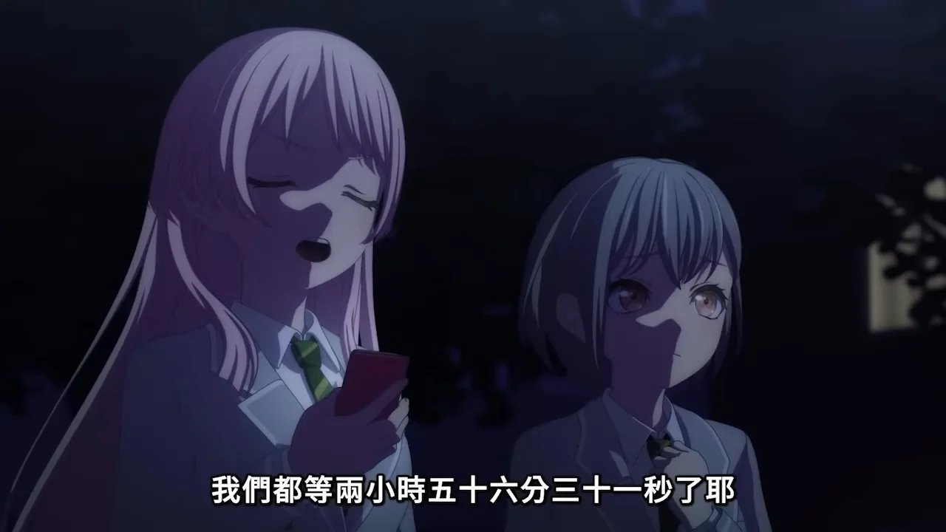
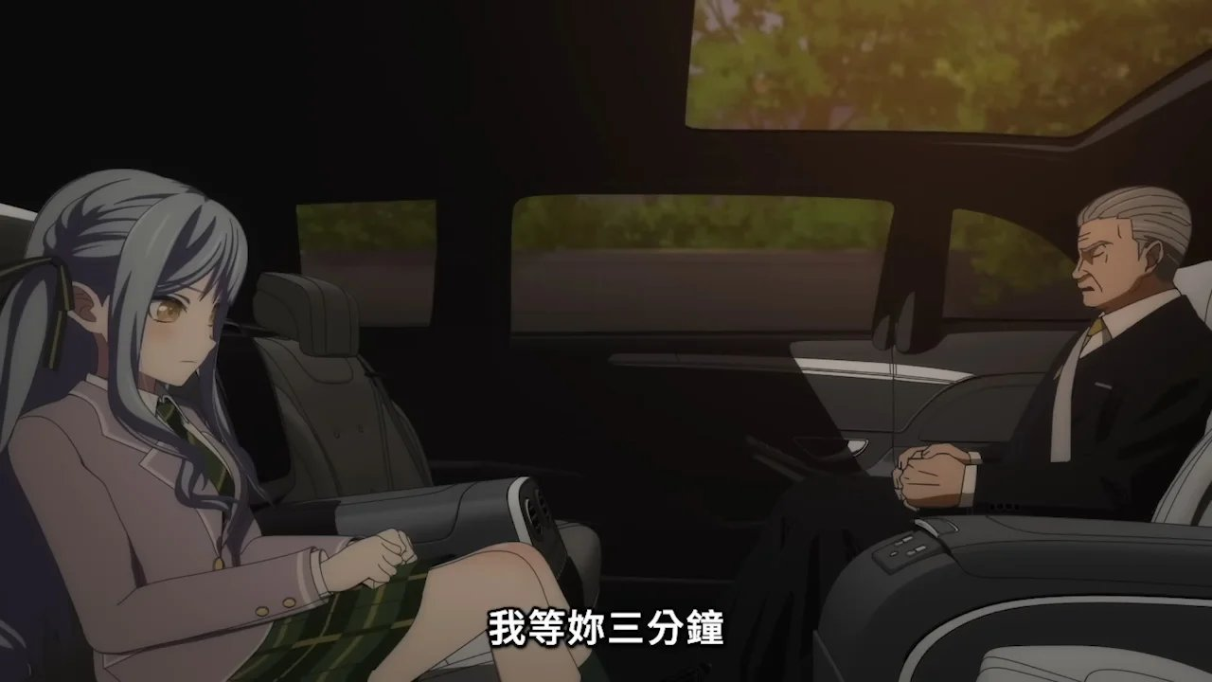
https://ave-mujica-images.pages.dev/
有些作業需要的訓練時間可能長達數小時

Slide 13

之所以在作業中保留一些需要一定訓練時間的任務，是因為焦躁地等待訓練結果、迷茫地調參數，是訓練人工智慧的醍醐味。
作業需要的等待時間真的不算甚麼 …. 希望這些作業就像是預防針，幫助你在面對更大挑戰前做好心理準備。

Slide 14
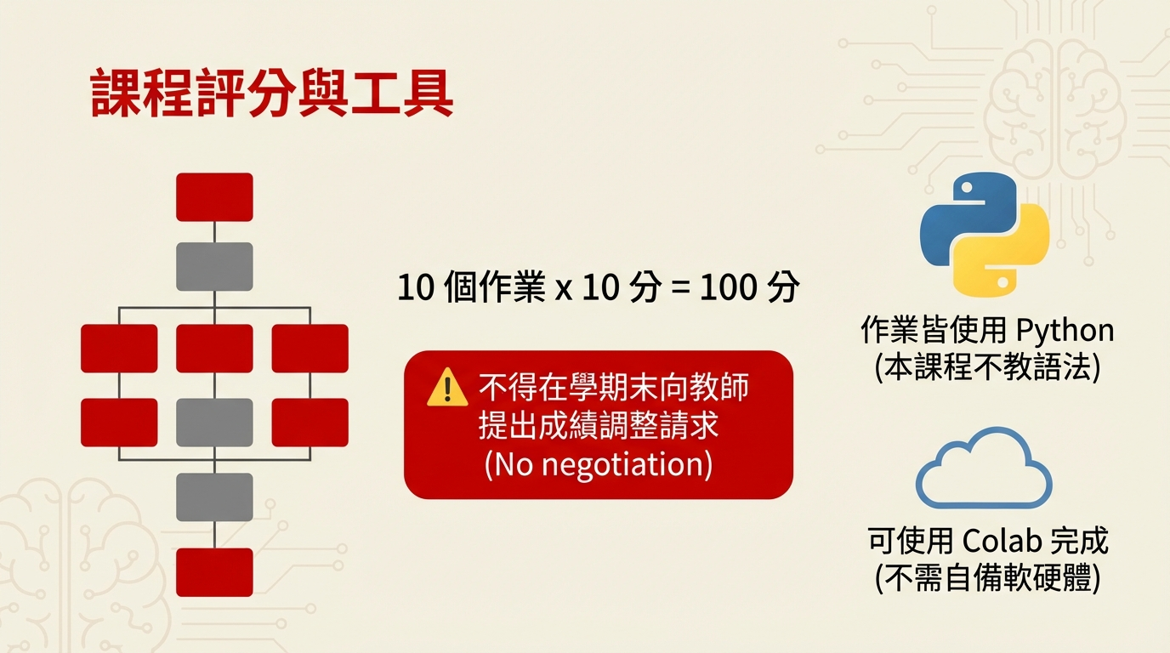

Slide 15
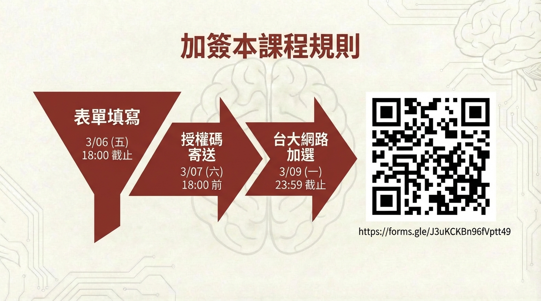
歡迎旁聽，想要旁聽也請填這個表單

Slide 16
加簽優先順序
總人數 (含已經選上) 設定在 700 人左右
1. 原則上一律加簽對象：(1) 電機資訊學院 (含重點科技學院) 在學學生。(2) 就讀於「授課教師參與之學程」之在學學生。判定方式以學程官網教師名單為準，若名單包含本課程授課教師，即視為符合。請注意，本條件僅適用於目前已在上述系所或學程就讀之學生，未來可能加入者不在此範圍內。
2. 若第 1 點加簽後仍有名額，將於曾修習 2025 年《生成式人工智慧與機器學習導論》之同學中優先抽籤。
3. 若第 2 點抽籤後仍有名額，將於曾申請加簽 2025 年《生成式人工智慧與機器學習導論》但未加簽成功之同學中優先抽籤。認定以該課程加簽申請紀錄為準。
4. 其餘同學再以隨機抽籤方式辦理。
注意：抽籤不遞補、不轉讓。請務必填寫真實資料，若經查證發現造假，將直接以課程不及格處理。
Notes:
(AI 助教的極限)

Slide 17
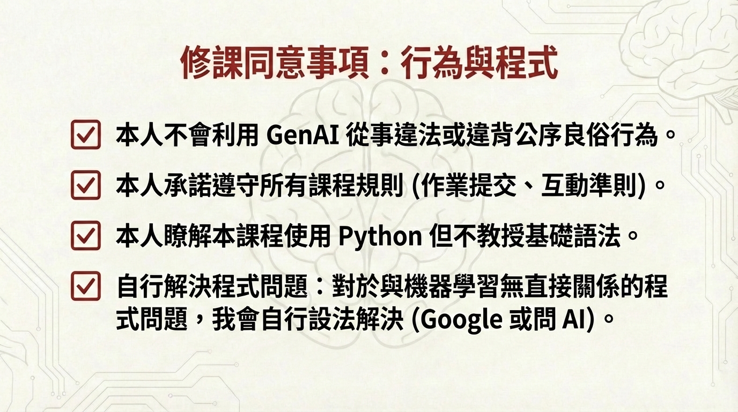

Slide 18
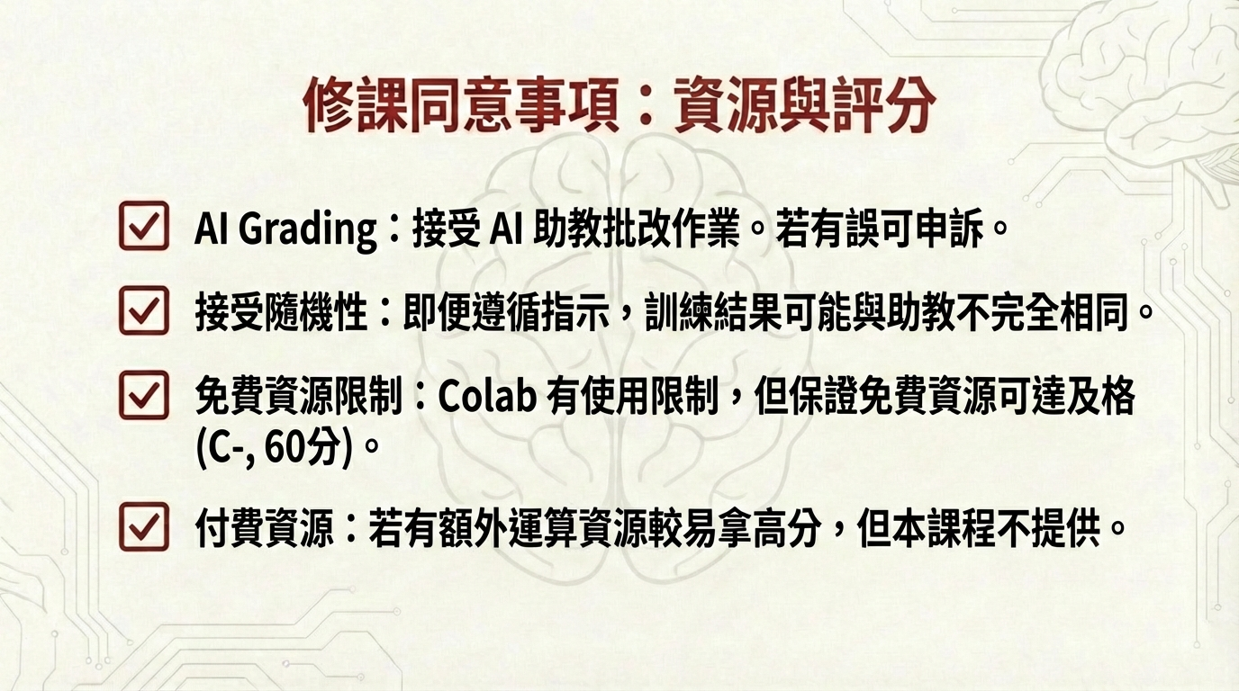

Slide 19
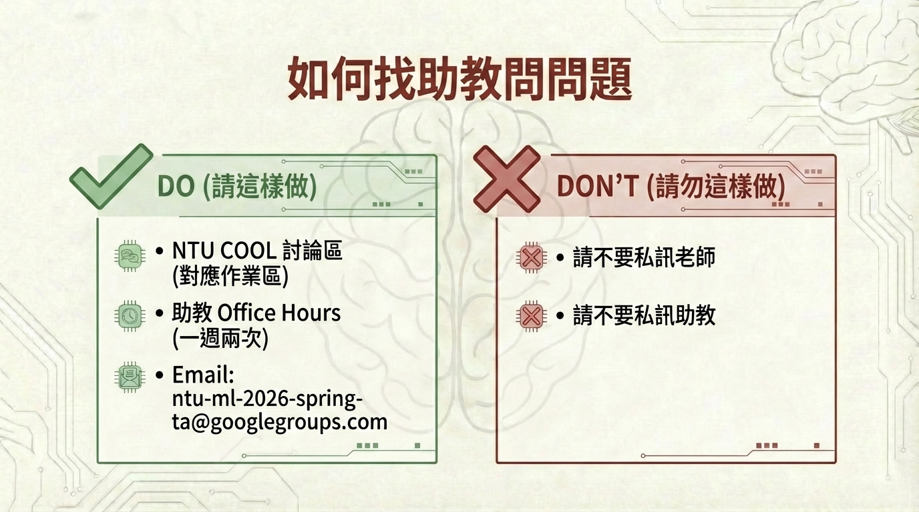

Slide 20
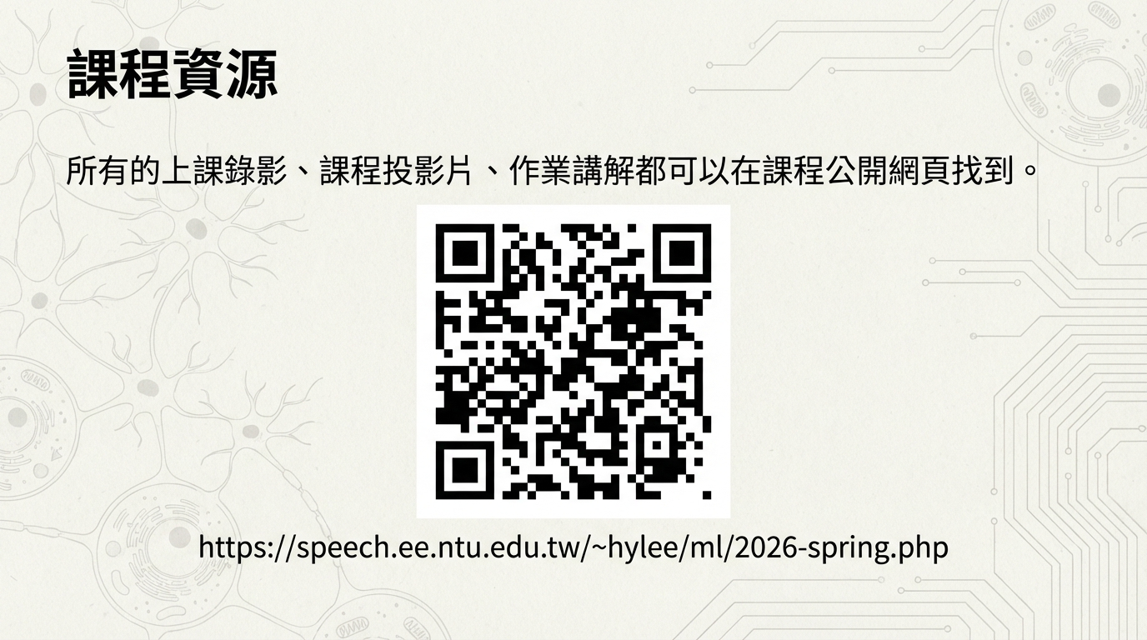
實際修課和旁聽的差別只有助教不批改旁聽生作業而已

Slide 21
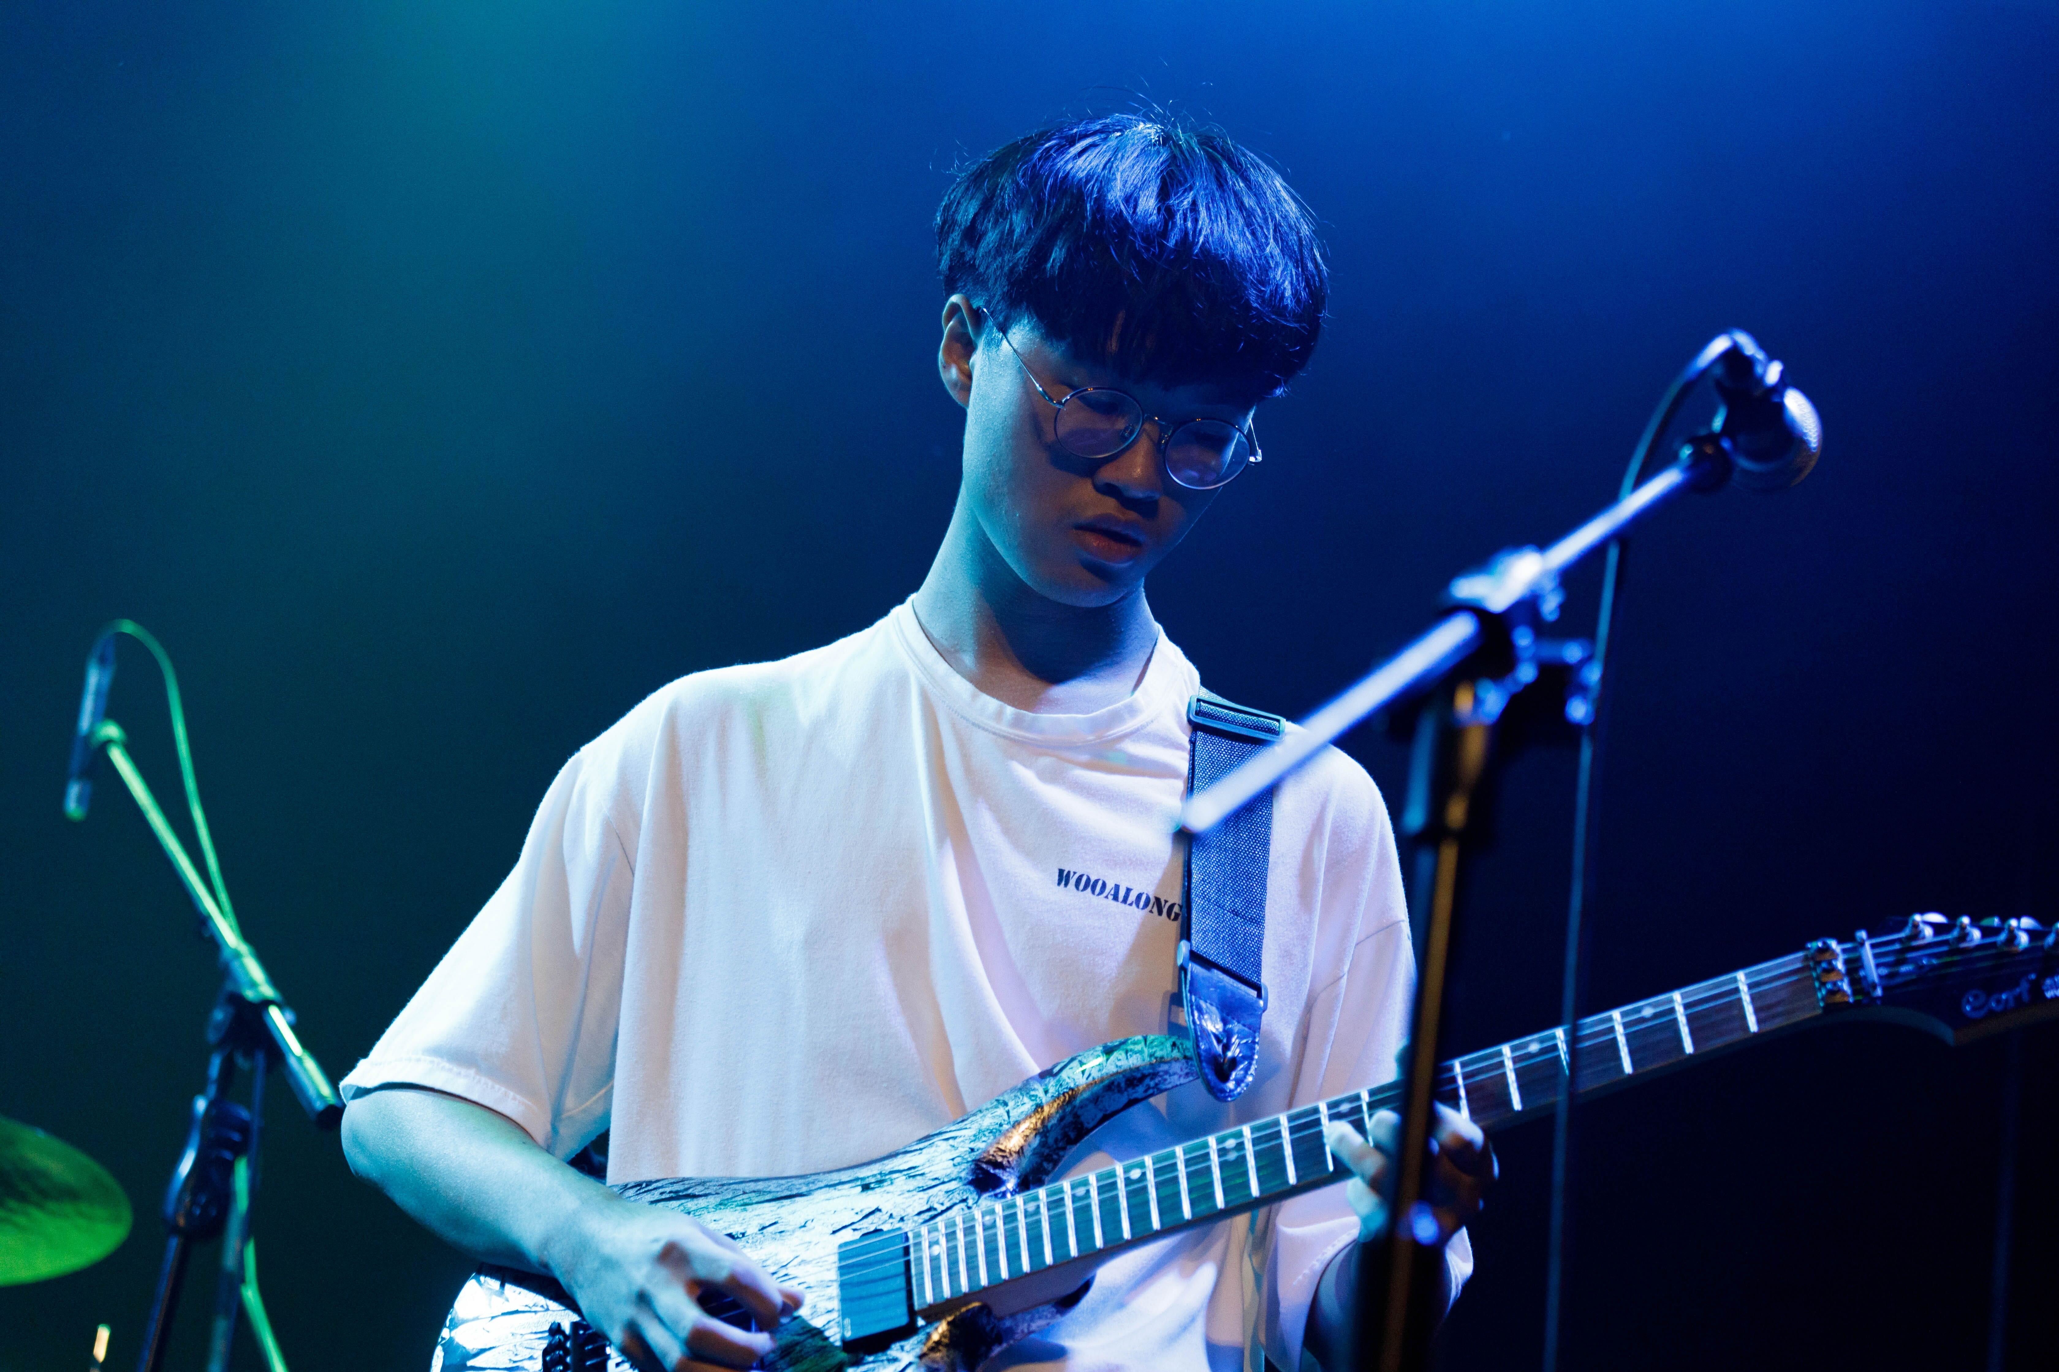
介紹本課程助教
大助教
蔡昀劭

Slide 22
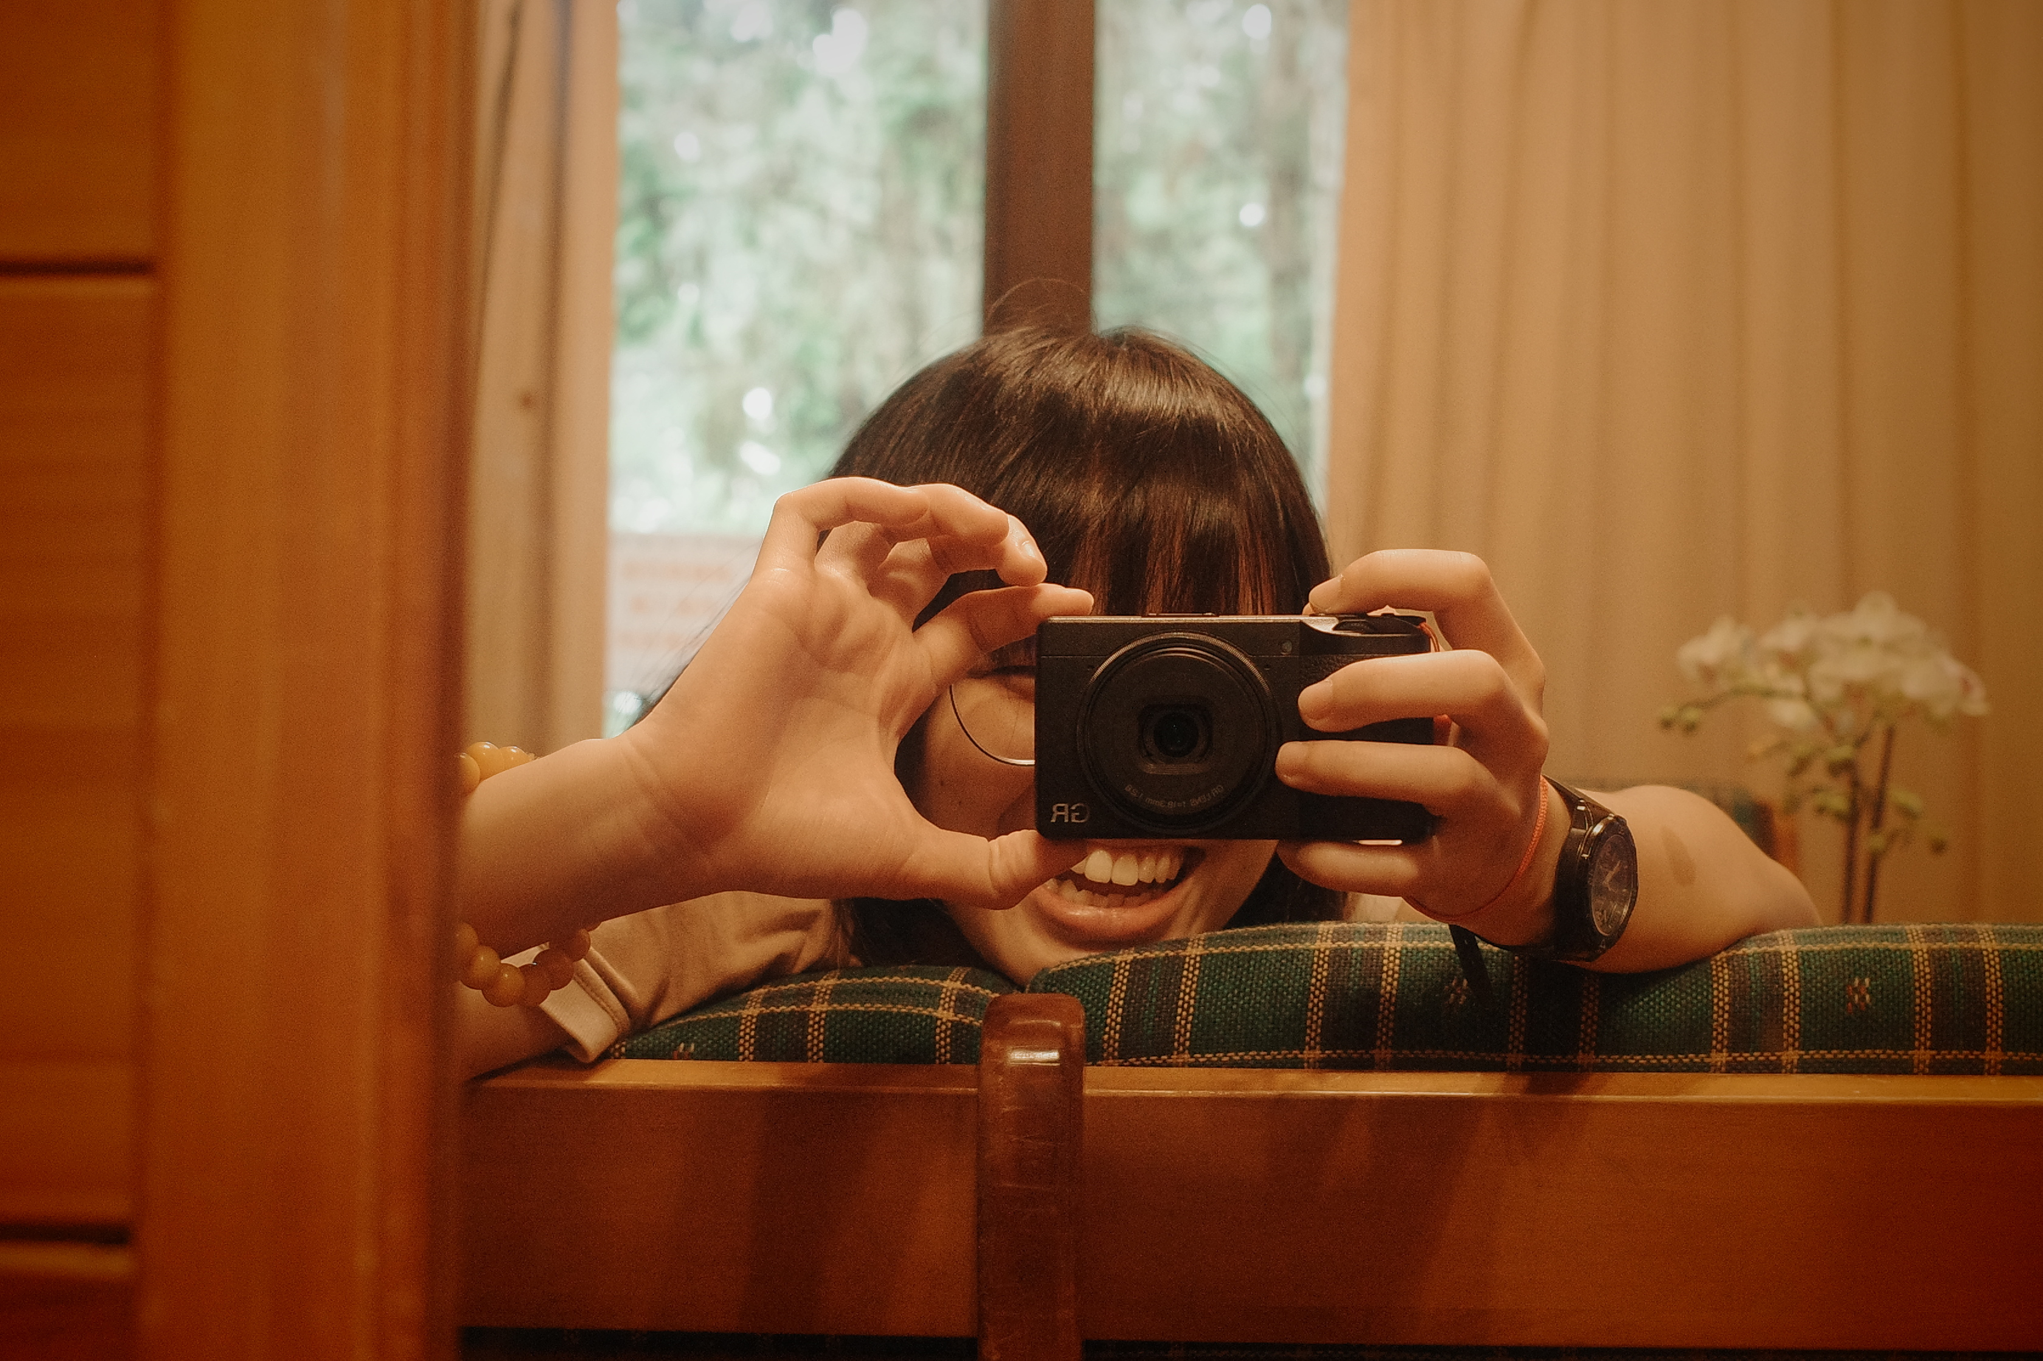

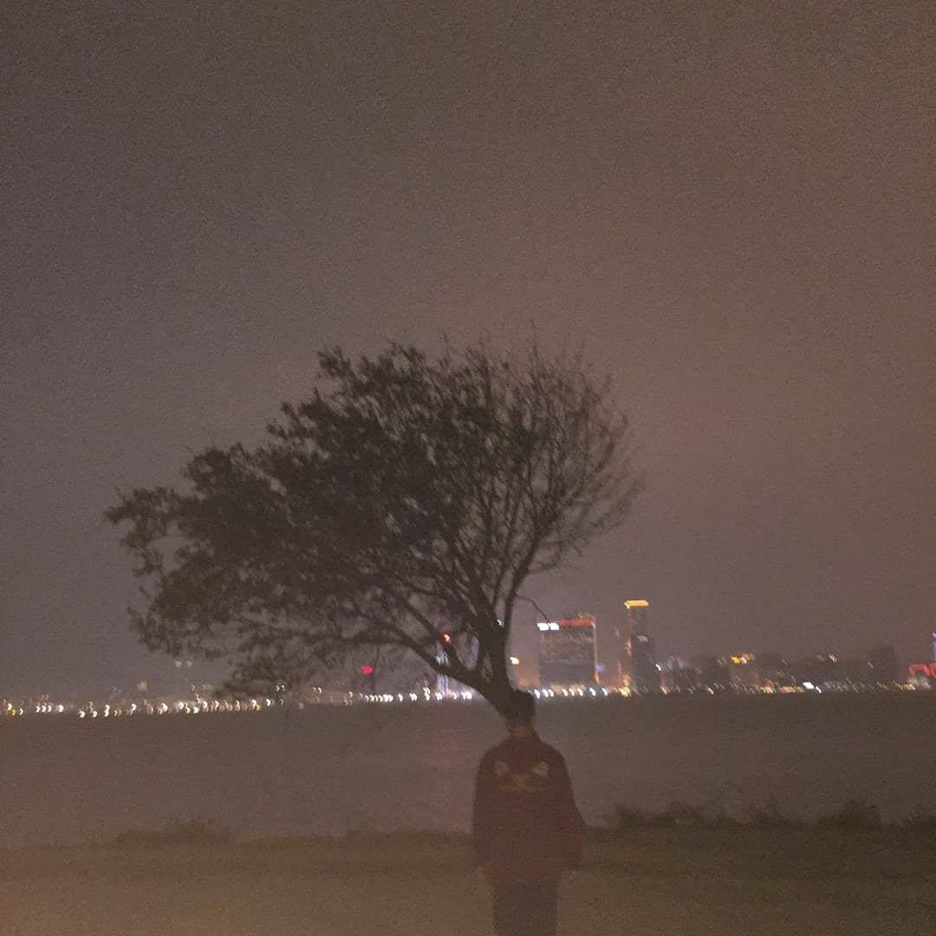
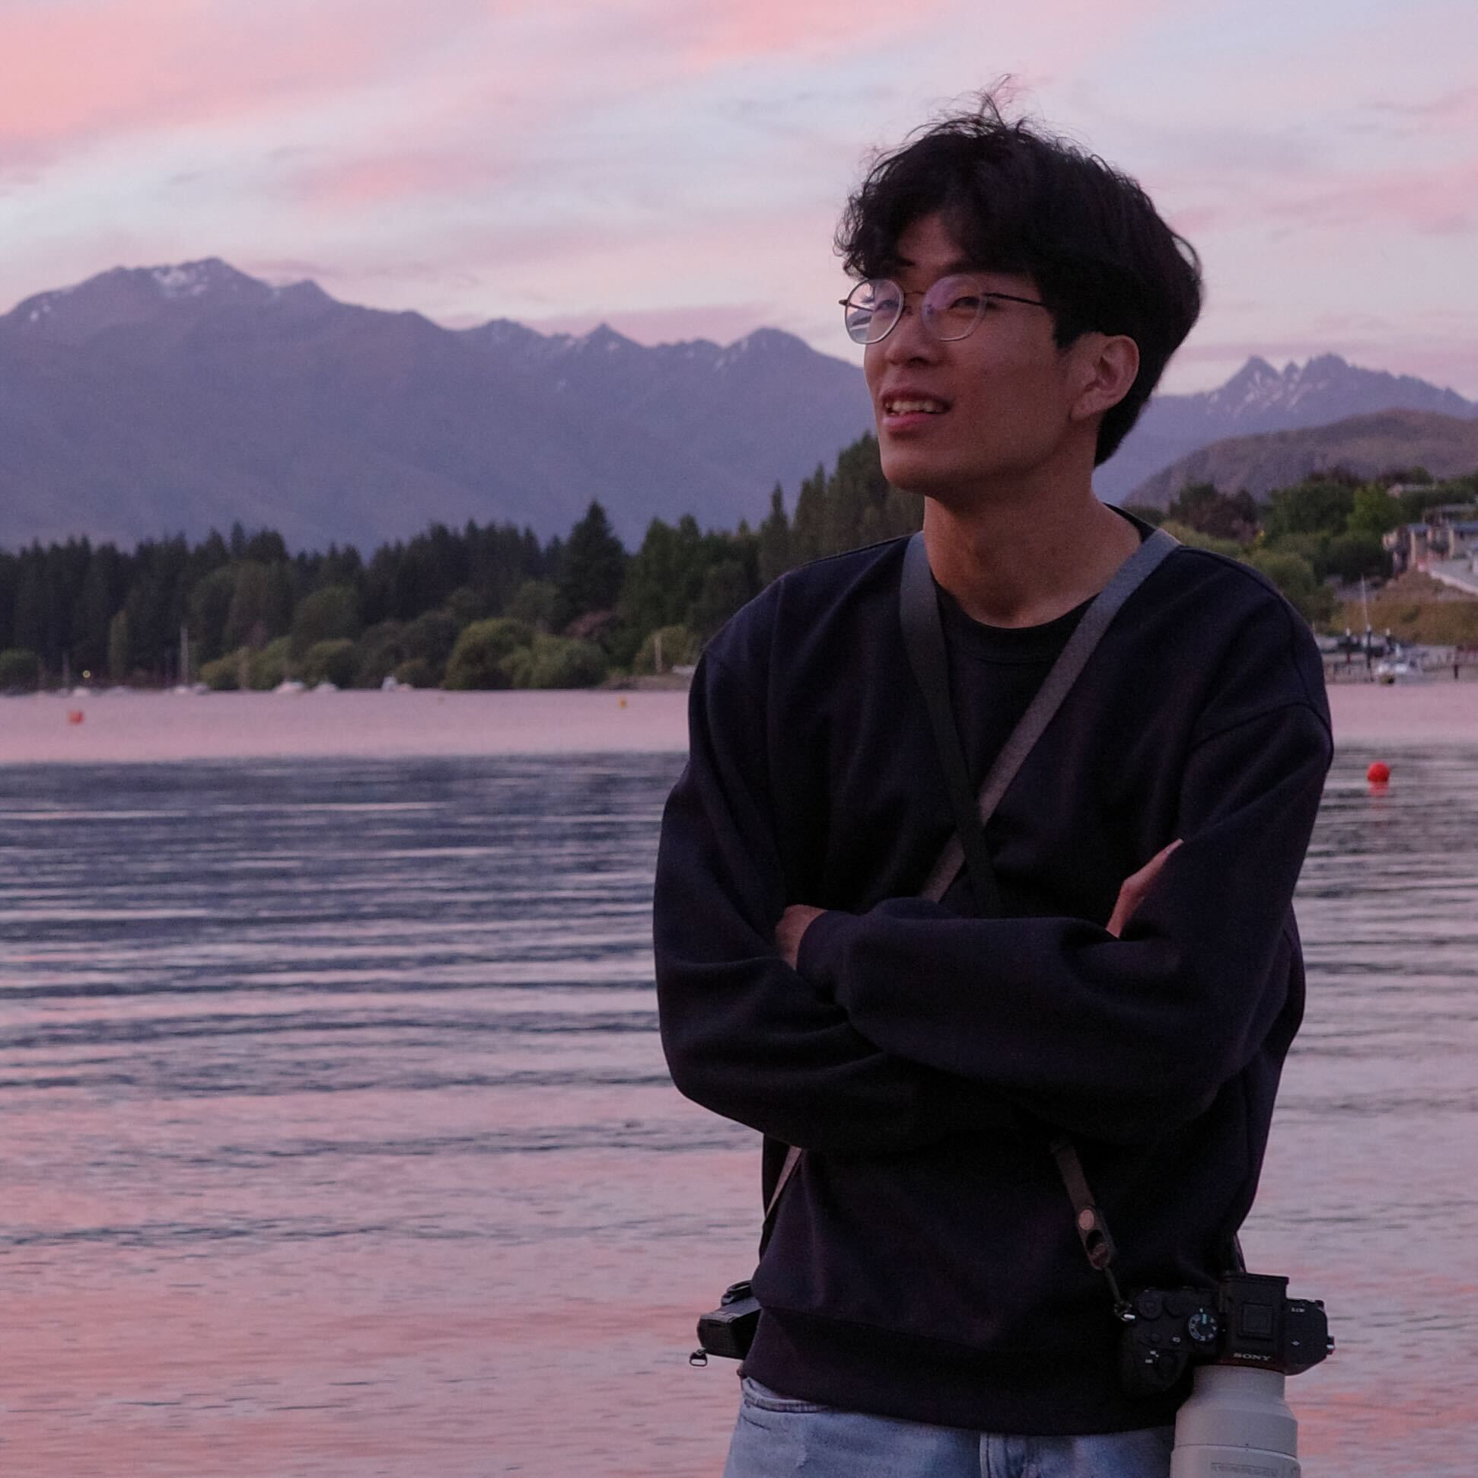

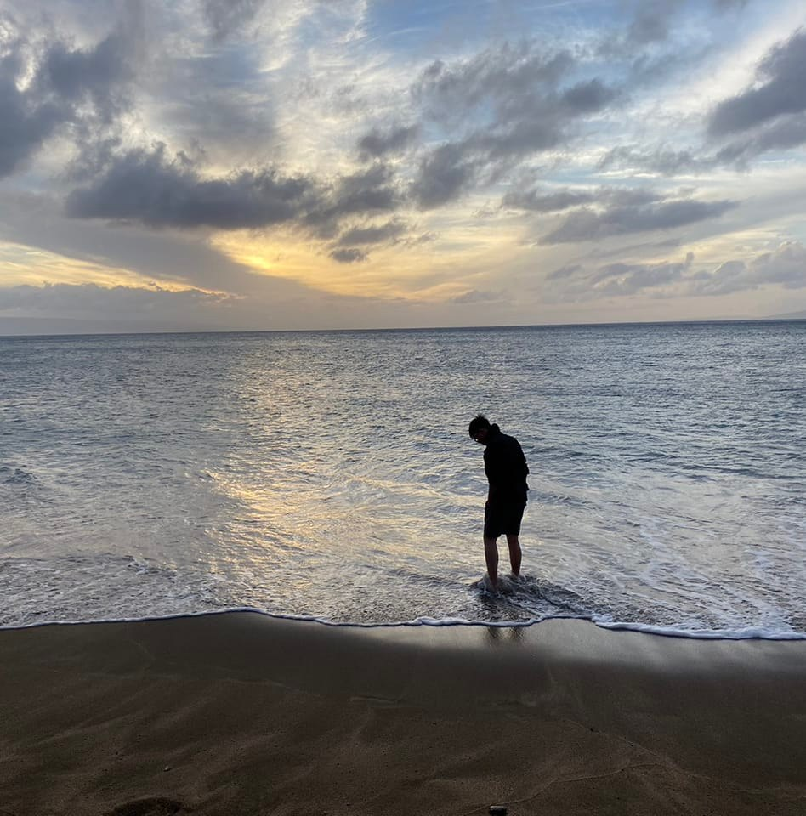

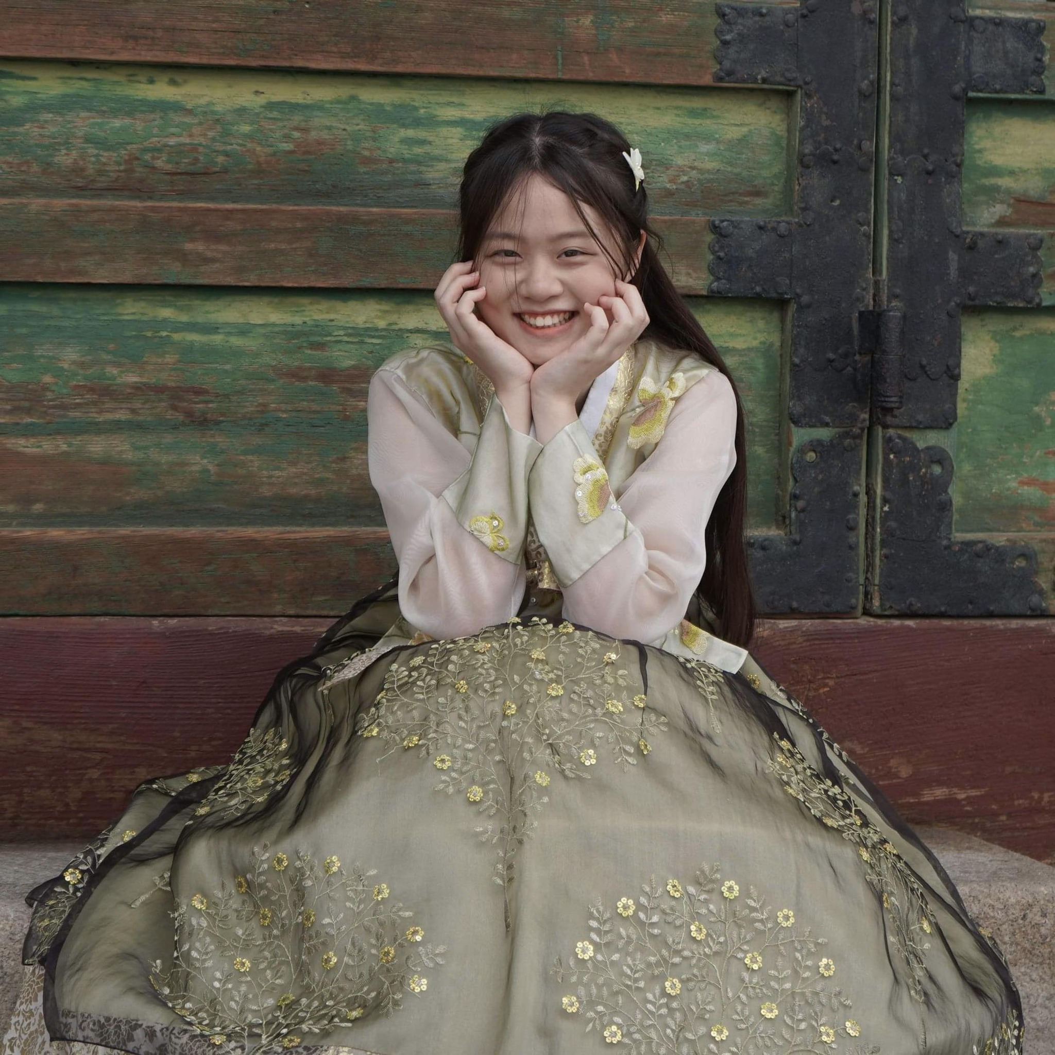
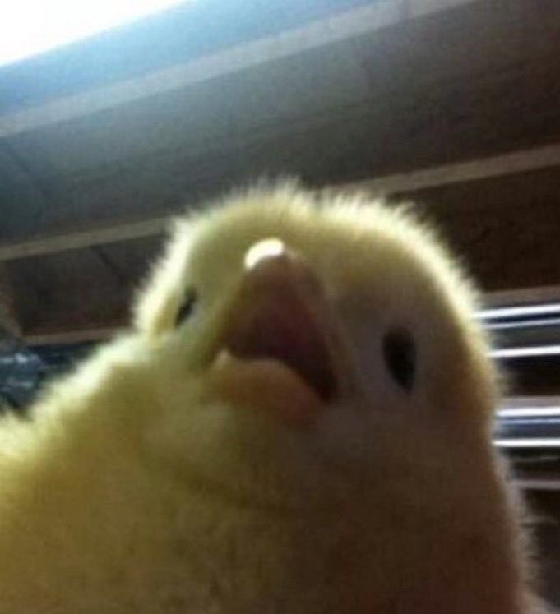
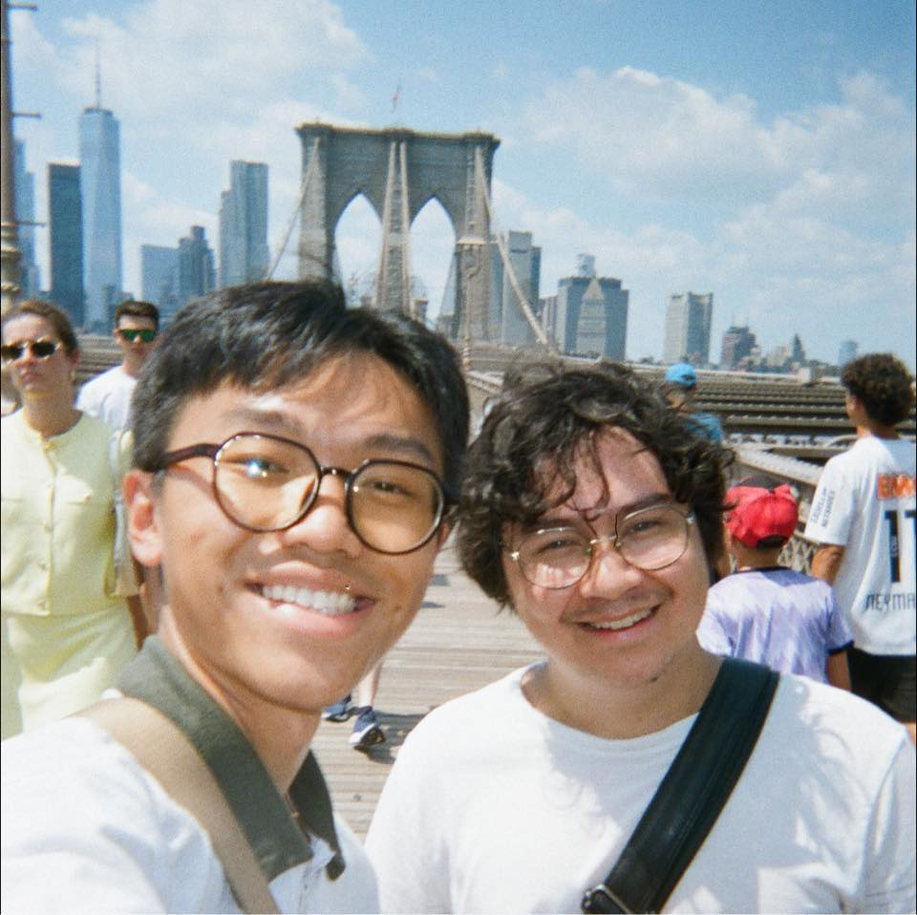
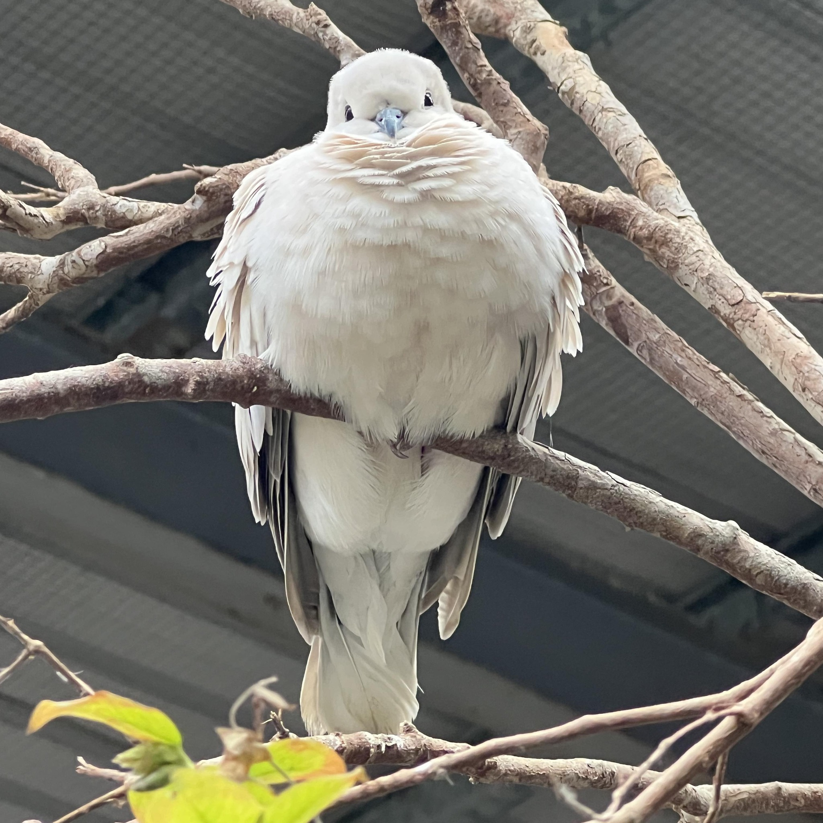
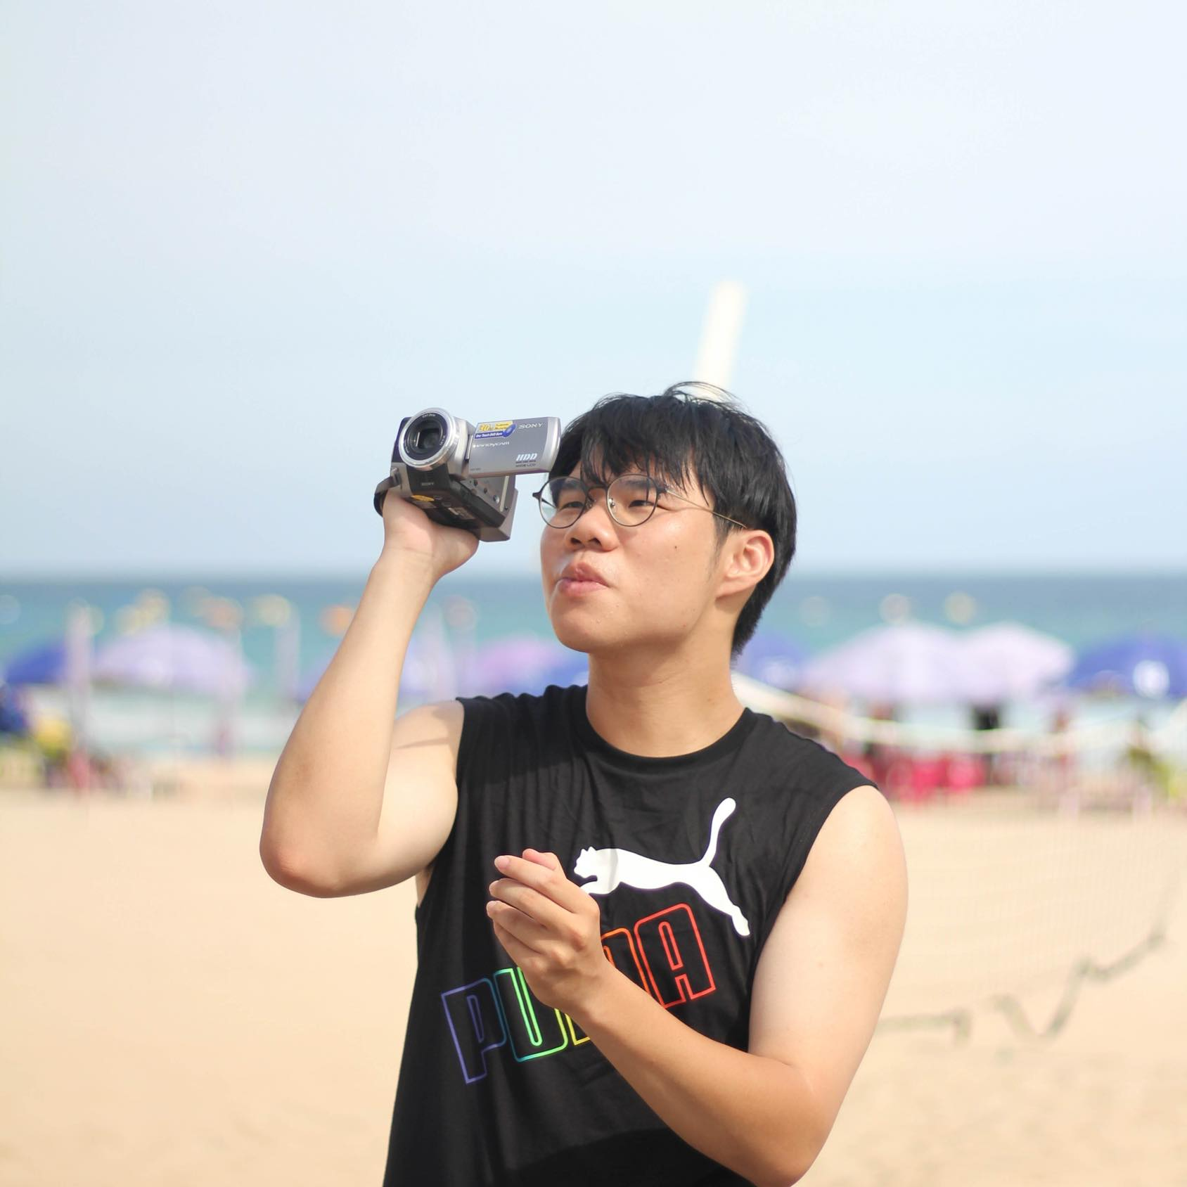



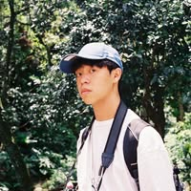
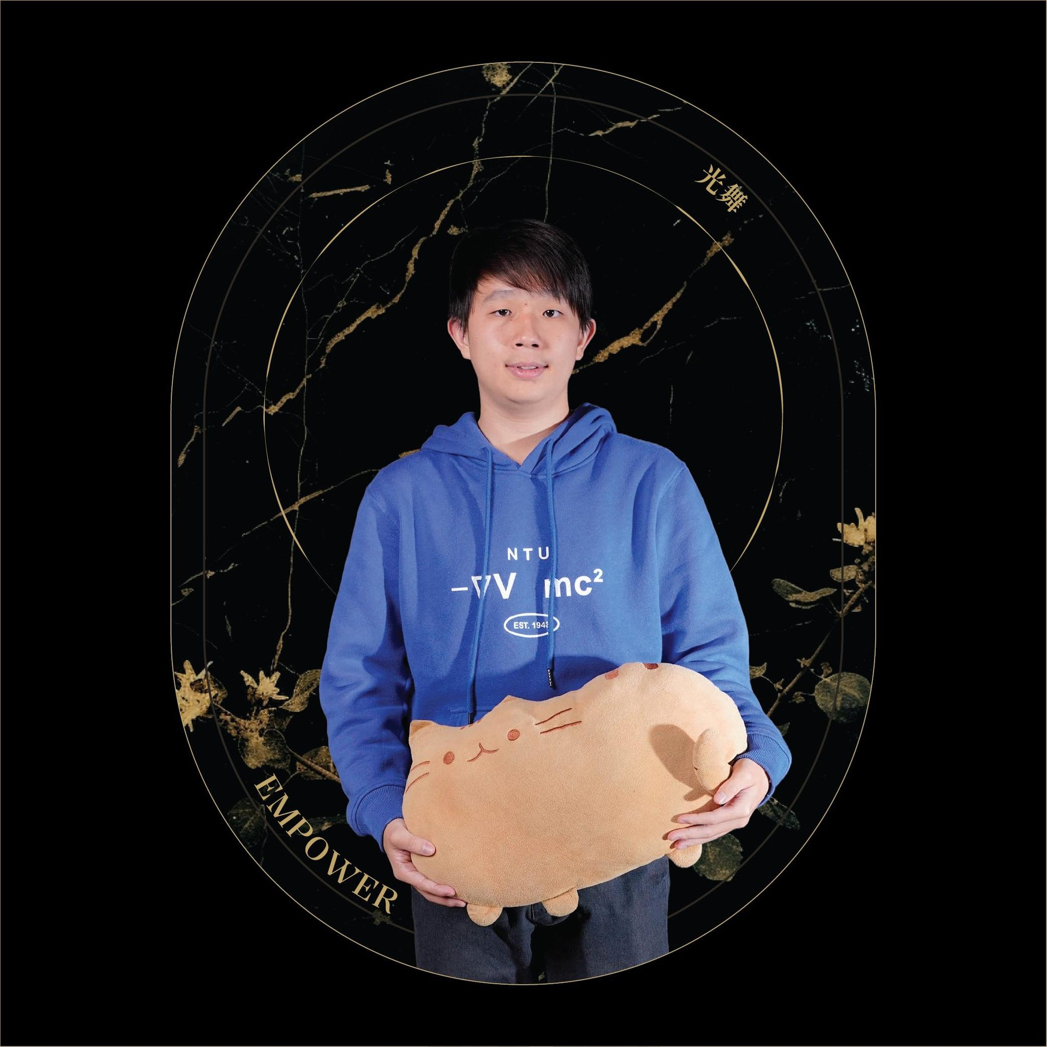
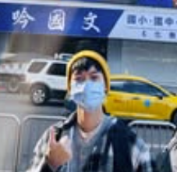

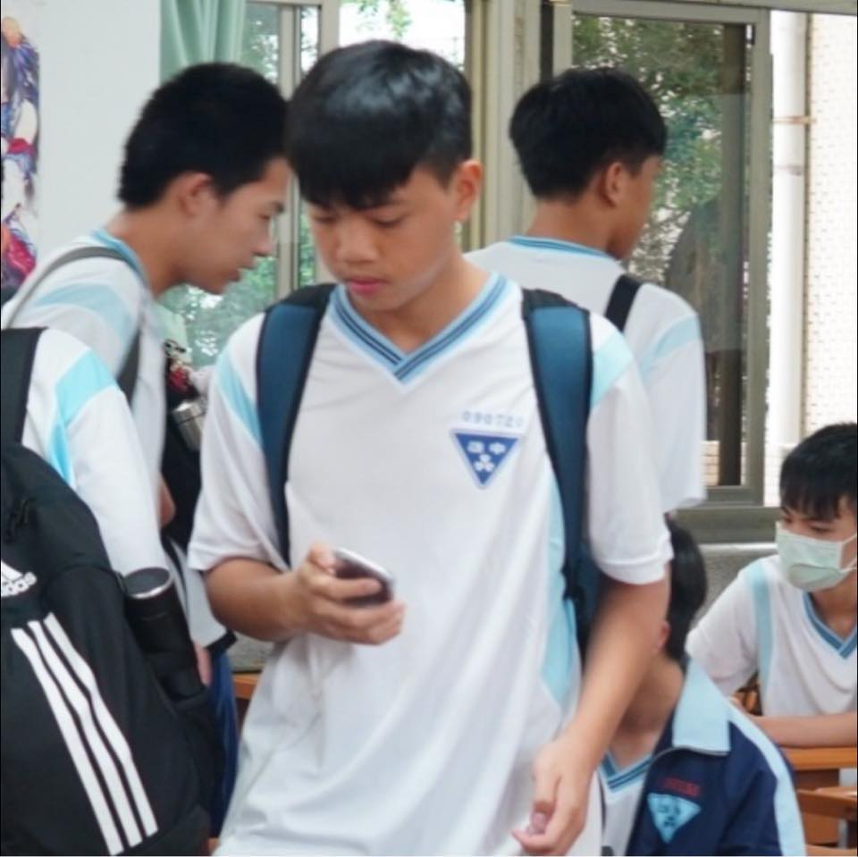




許筠曼
上官世昀
楊樂霖
陳品睿
江履方
劉建蘴
黃郁涵
鄭安妤
李一駿
吳岳霖
馮柏翰
陳竣瑋
林禹融
陳思齊
蘇炳揚
尹廷安
袁紹翔
董家愷
林育正
謝翔
陳拓之
蔡尚麟
鄭席鈞
郭彥均
陳竣瑋
Notes:
黃郁涵
鄭安妤
李一駿
吳岳霖
馮柏翰
陳竣瑋
林禹融
陳思齊
蘇炳揚
尹廷安
袁紹翔
董家愷
林育正
謝翔
陳拓之
蔡尚麟
鄭席鈞
郭彥均

